Slide 1

知中国·观寰宇
——国际传播能力提升与英语专业人才培养的实践探索
大连外国语大学英语学院
吕春媚

Slide 2
01
课程设置
02
教材建设
目
录
03
个性化培养
04
课外实践

Slide 3
构建特色鲜明的区域国别课程体系，
探索专业课程与立德树人的深度融合
01

Slide 4
构建特色鲜明的区域国别课程体系
区域国别课程模块
区域国别课程
区域国别研究课程
区域国别知识特色 语言课程
区域国别语言文学课程

Slide 5
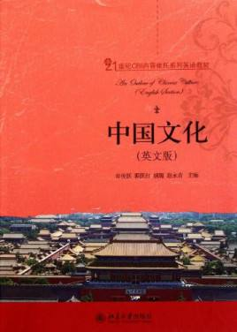
探索专业课程与立德树人的有机融合
提高学生综合运用英语的能力
提高“向世界说明中国”“讲好中国故事”的能力
满足中国文化走出去战略和跨文化交际的需要
《中国文化》

Slide 6
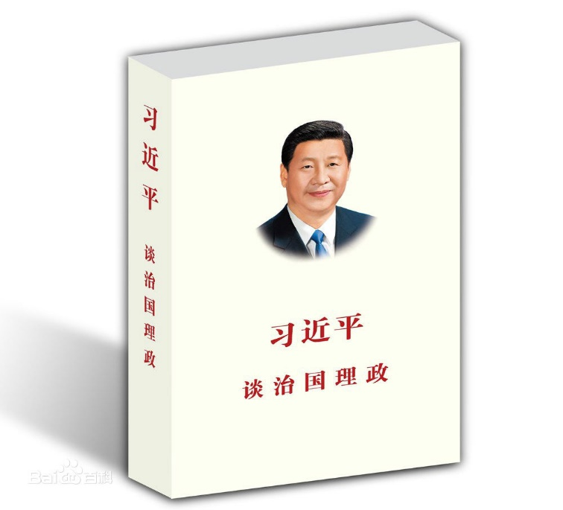
培养方案
课程大纲
教学资料
《习近平谈治国理政》英译本
课程考核

Slide 7
课程名称 | 学期 | 周学时
《综合英语》（美国文学作品） | 第一学期 | 4
《综合英语》（英国文学作品） | 第二学期 | 4
《综合英语》（世界文学作品） | 第三学期 | 4
课程名称 | 学期 | 周学时
《综合英语》（美国文学作品） | 第一学期 | 4
《综合英语》（英国文学作品） | 第二学期 | 4
《综合英语》（世界文学作品） | 第四学期 | 4
《综合英语》（当代中国思想经典） | 第三学期 | 4

Slide 8
课程链
第五学期
《英汉笔译》
《交替传译》
第七学期
《政治外交翻译》
第三学期
《综合英语：当代中国思想经典》
第六学期
《汉英笔译》
《专题口译》
研究生阶段
《政治文献翻译与研究》
《翻译批评》《翻译史》《专题口译》《译介学》
《外宣翻译概论》
《非文学翻译》

Slide 9
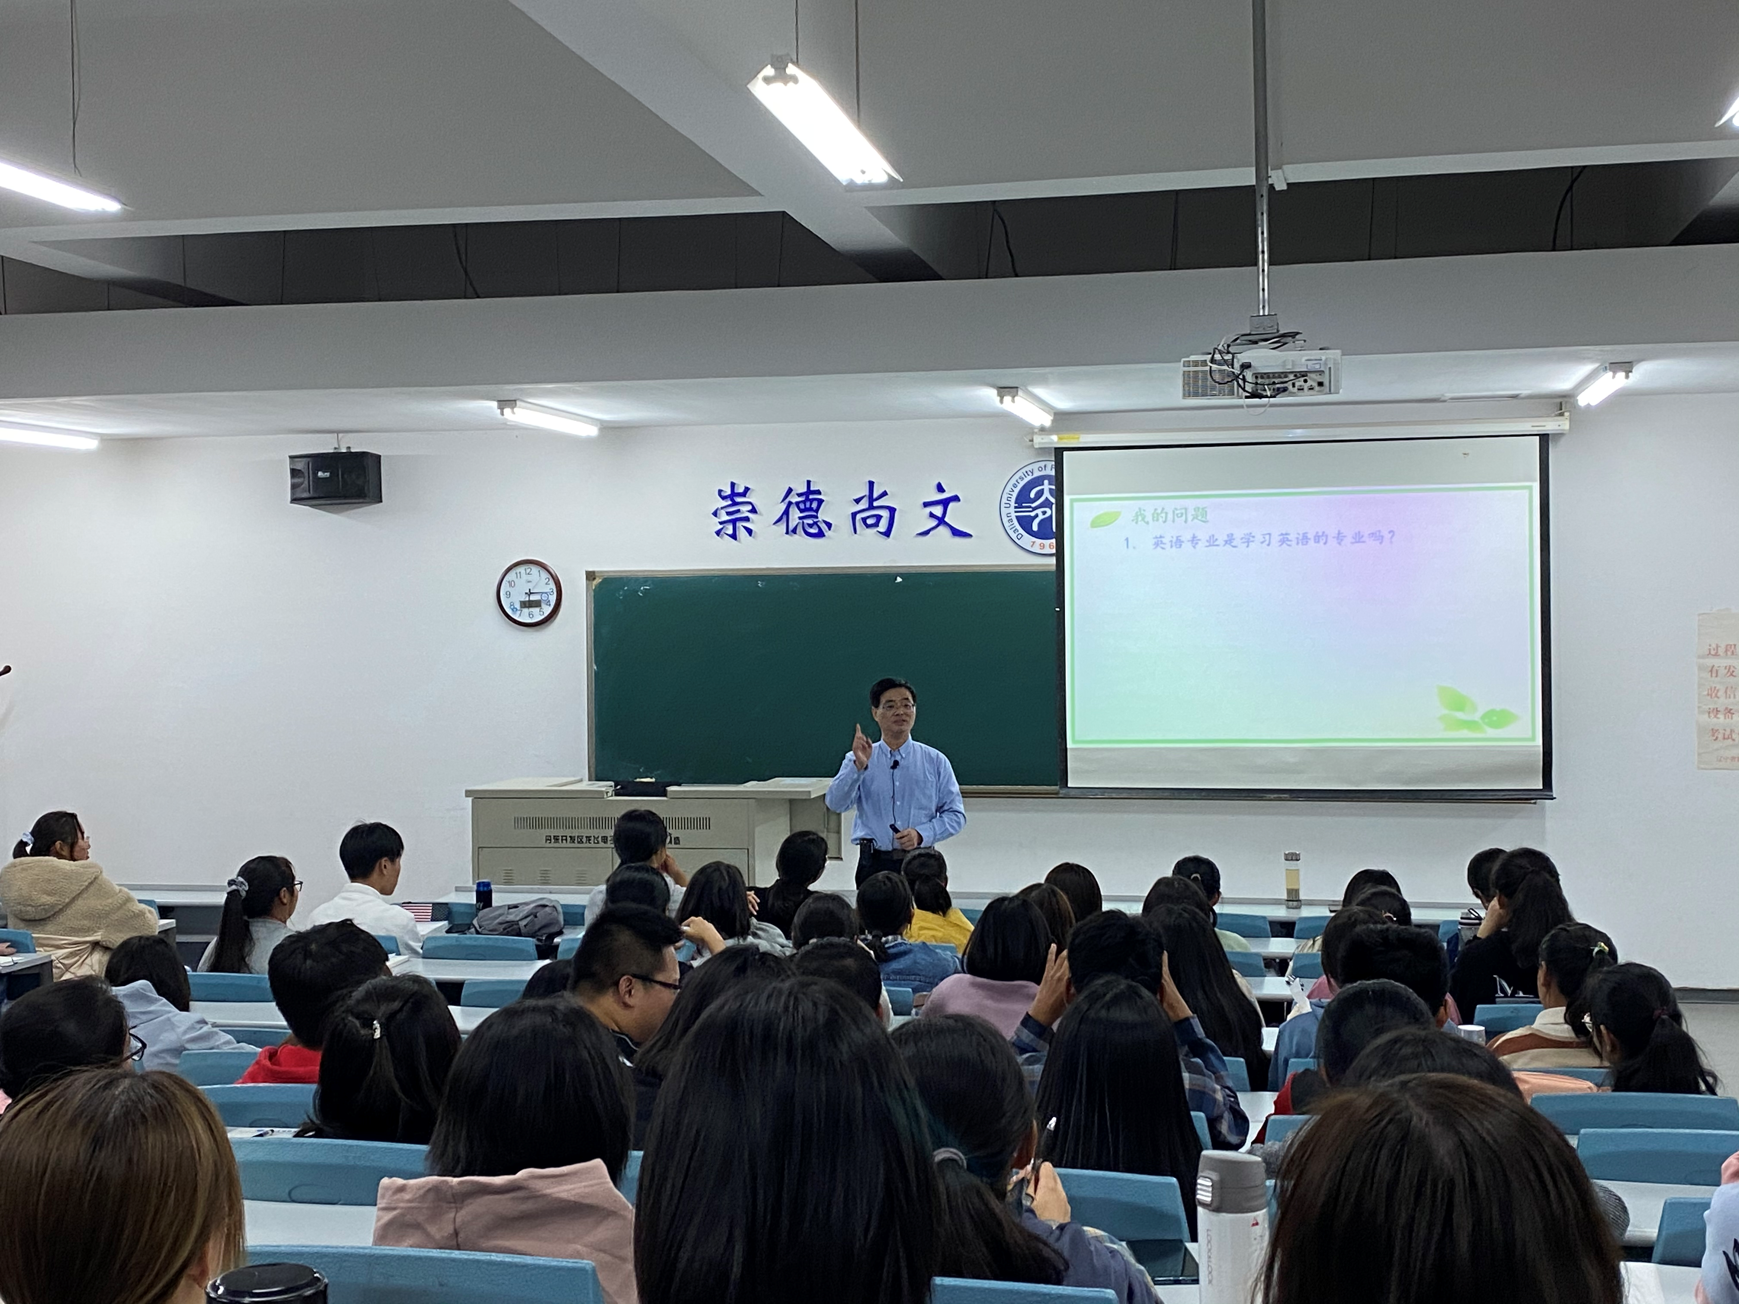
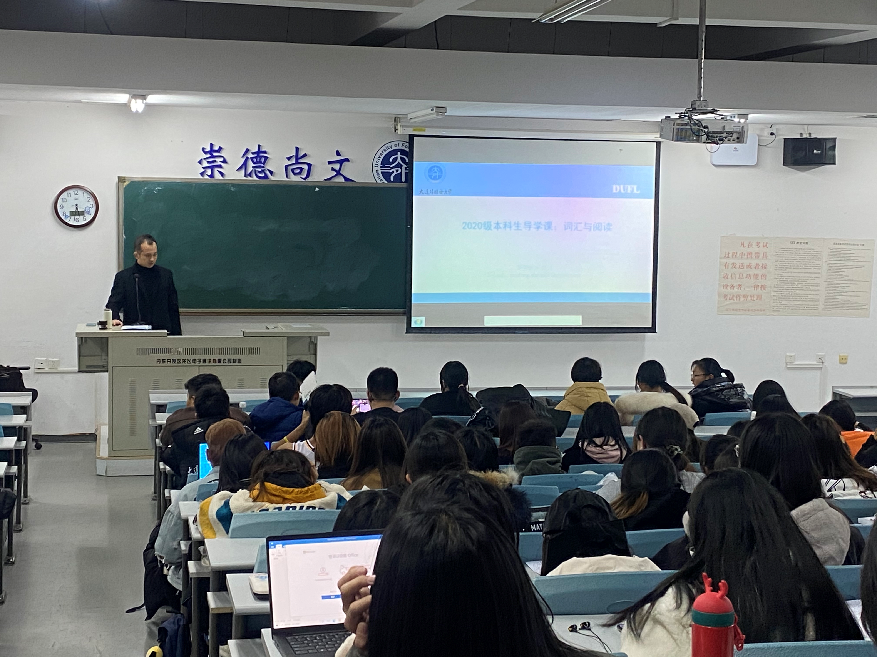
《专业导学》
专业 导学课
专业解读
技能学习
学业规划
国际交流
科研创新
就业指导

Slide 10
推进教材建设，发挥教材育人功能
02

Slide 11
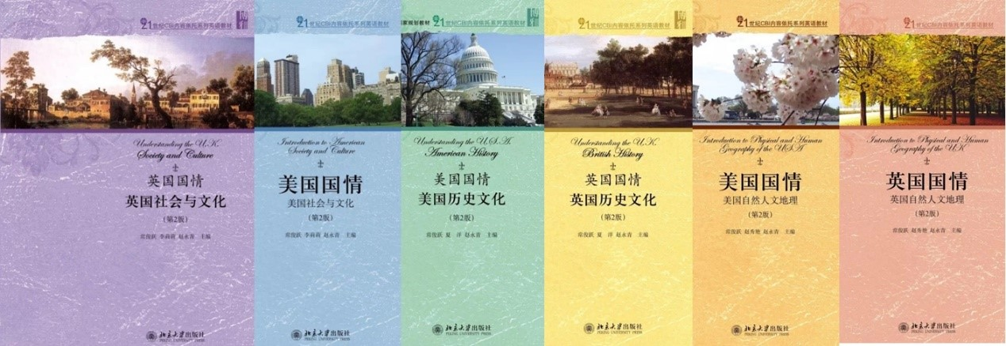
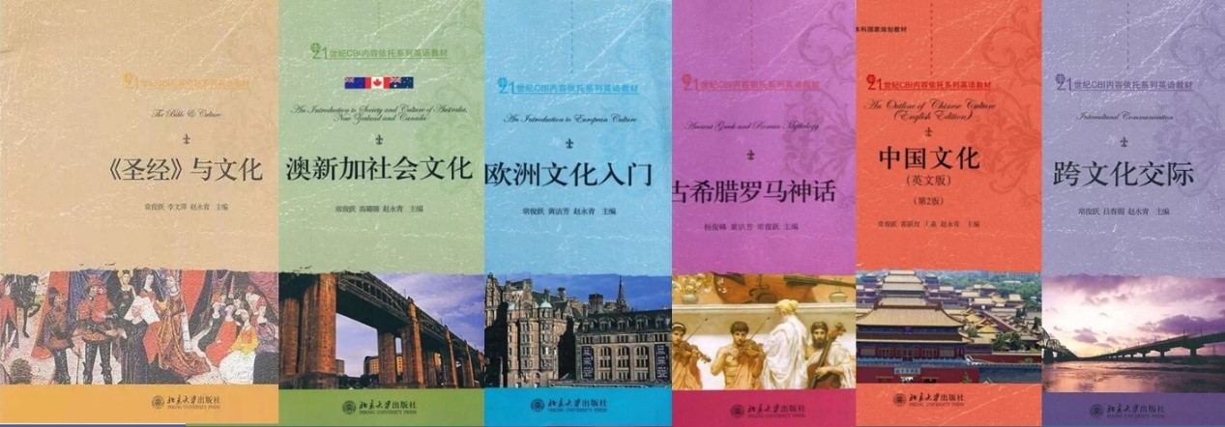

Slide 12

《中国文化》
《综合英语：当代中国思想经典》
《政治文献翻译与研究》
《亚洲英语国家研究》
《非洲英语国家研究》
《大洋洲英语国家研究》

Slide 13
创建个性化人才培养模式，
开展毕业设计多样化改革
03

Slide 14

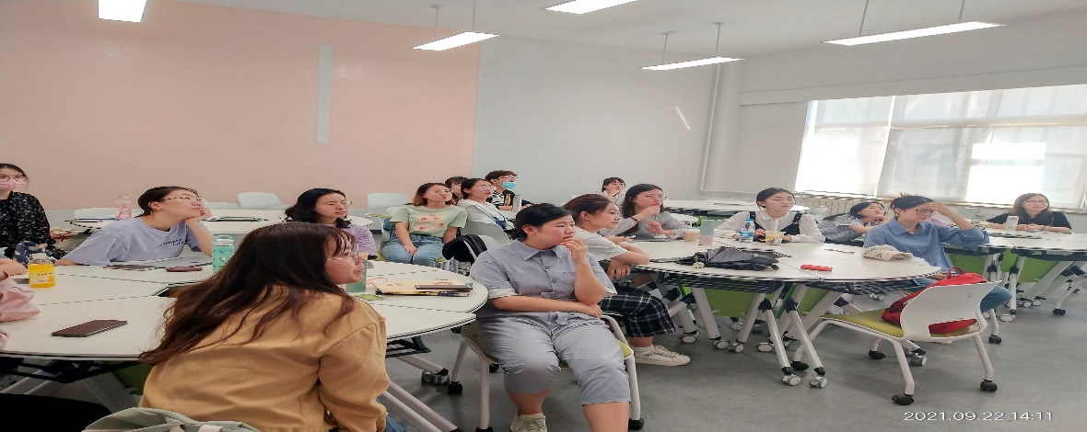
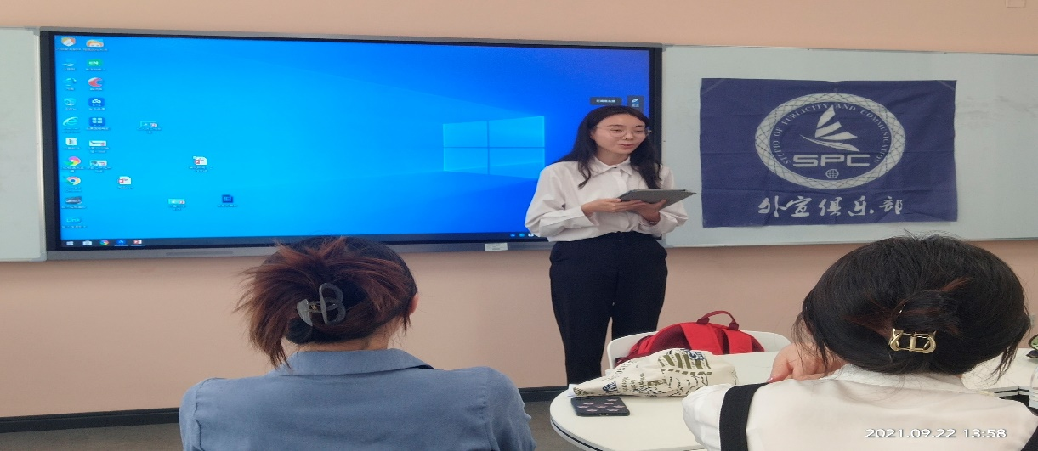

个性化培养
——外宣俱乐部
个性化培养
——国才俱乐部

Slide 15
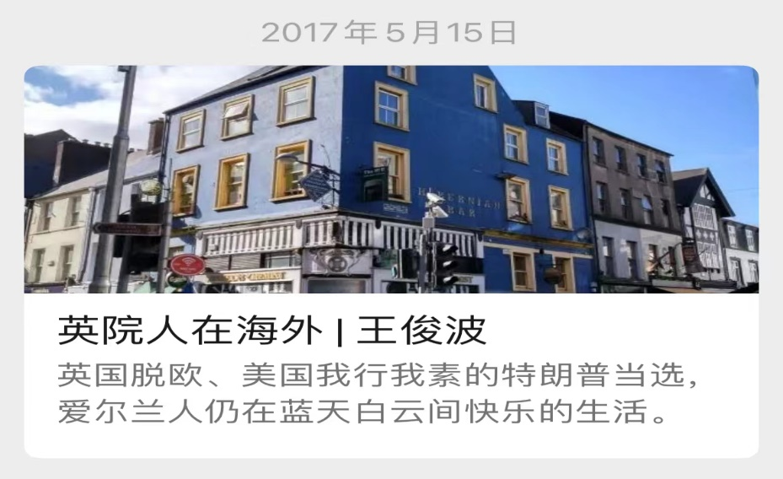
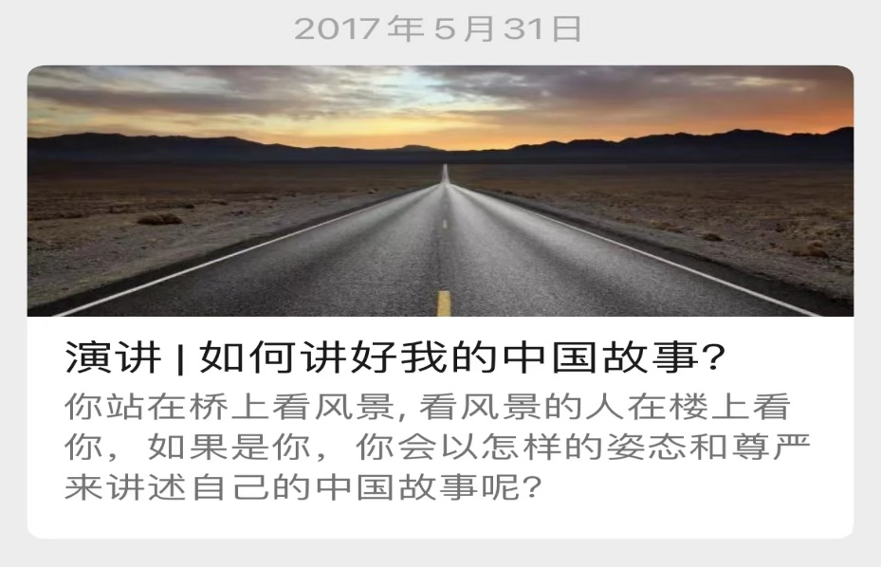
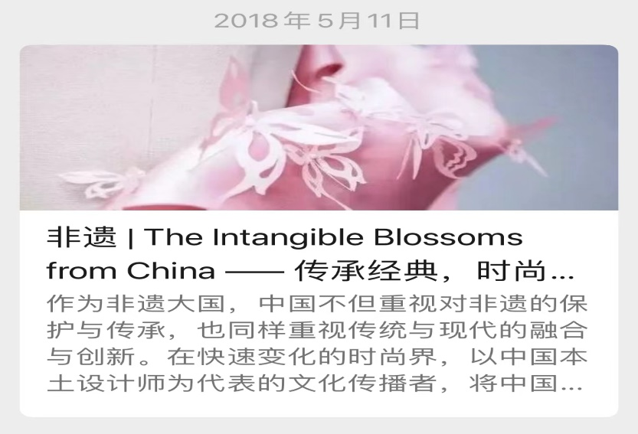
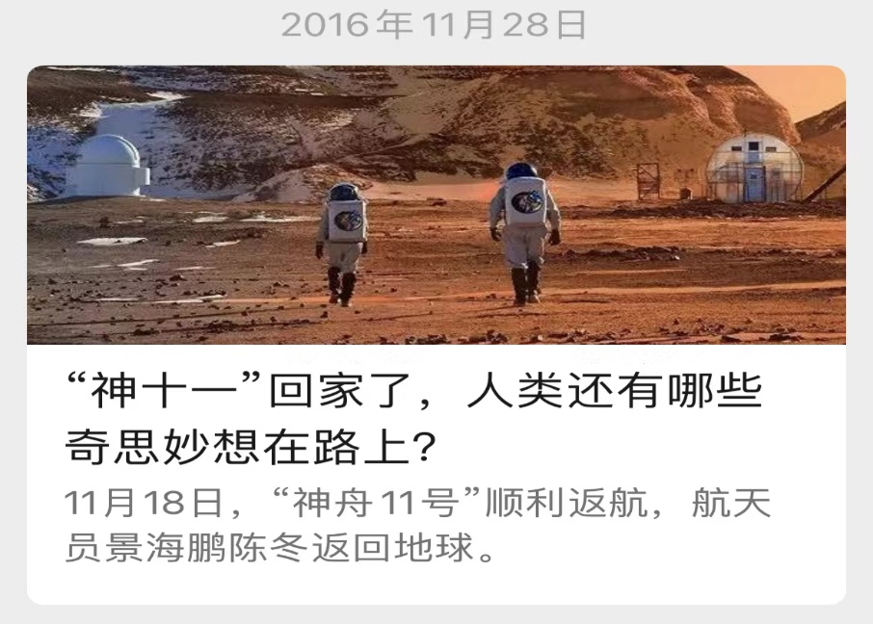
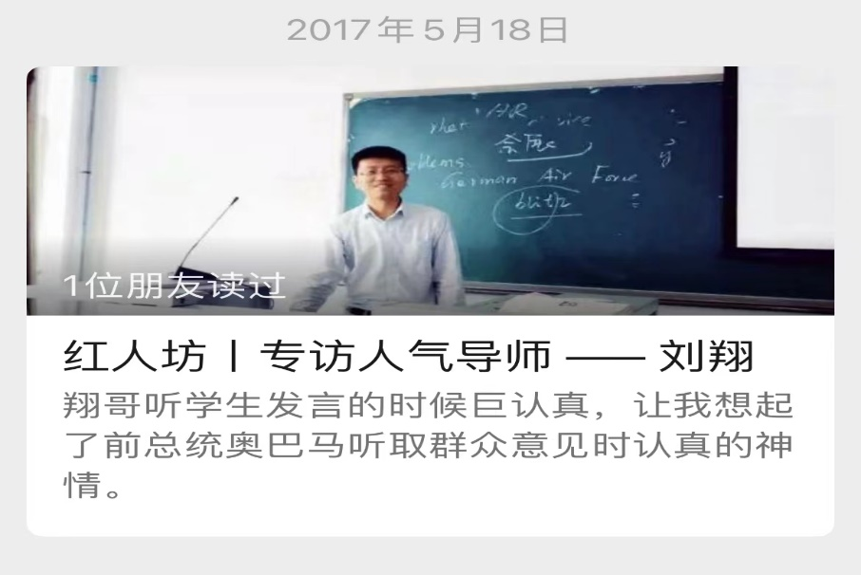
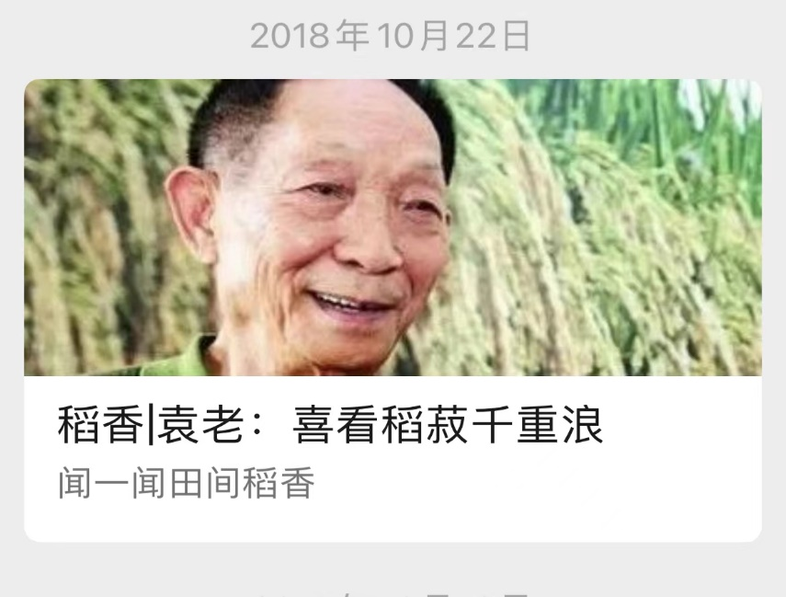
英悦台

Slide 16
毕业设计多样化改革
英语学术论文
英语视频制作
英语文学创作
项目实践报告
英语翻译实践
学术成果发表

Slide 17
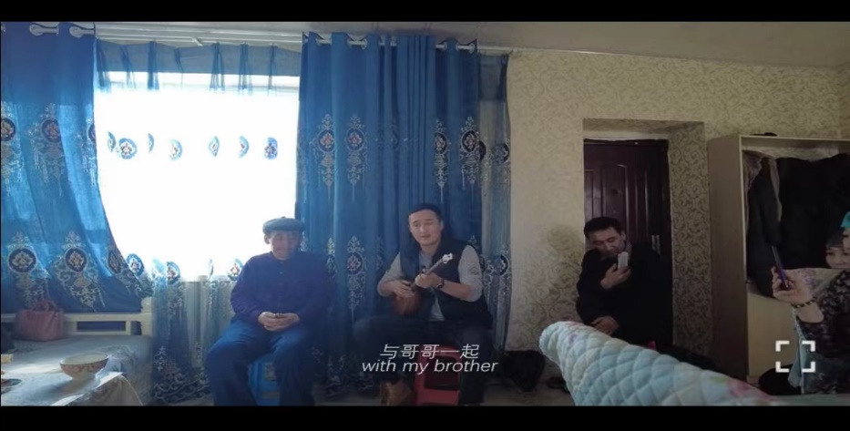
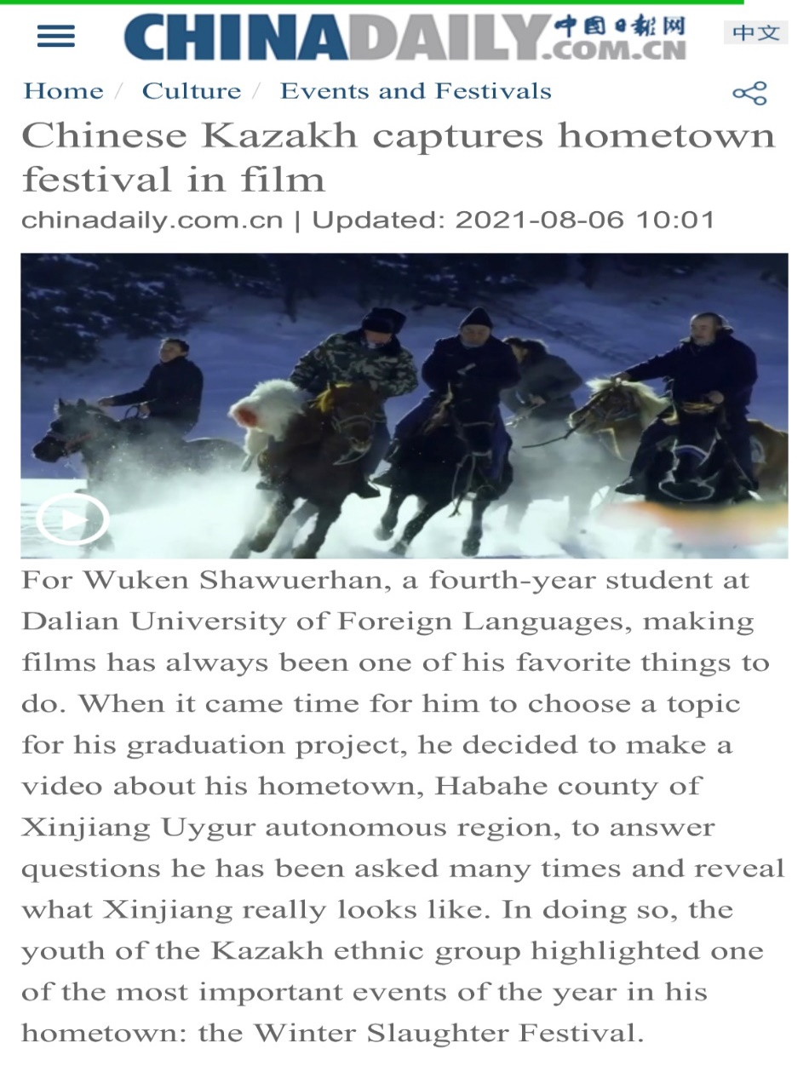
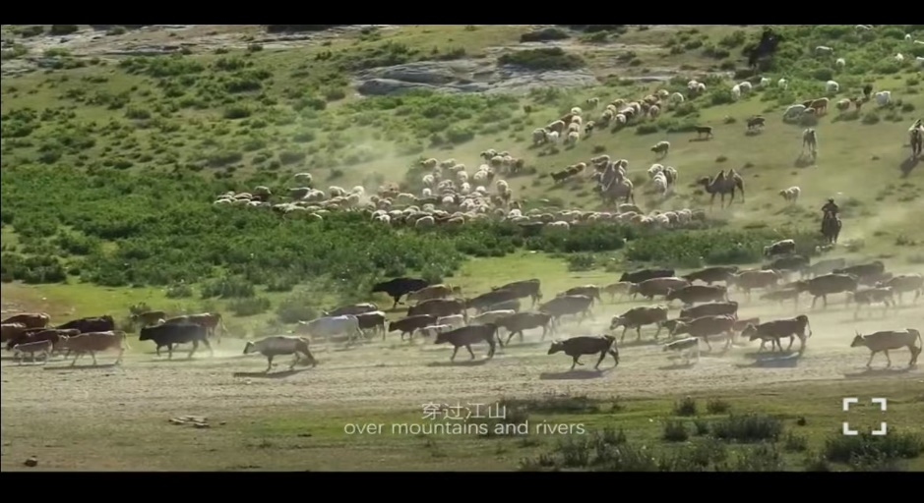
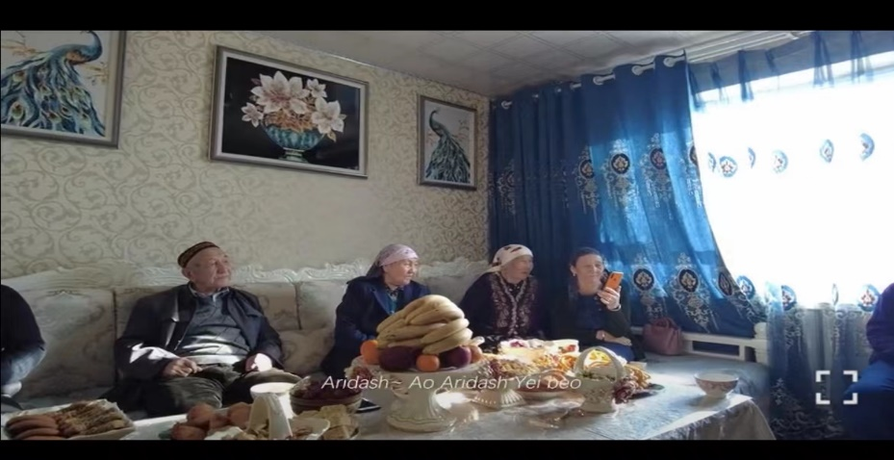

Slide 18
丰富课外实践，
增强和巩固第一课堂建设成效
04

Slide 19
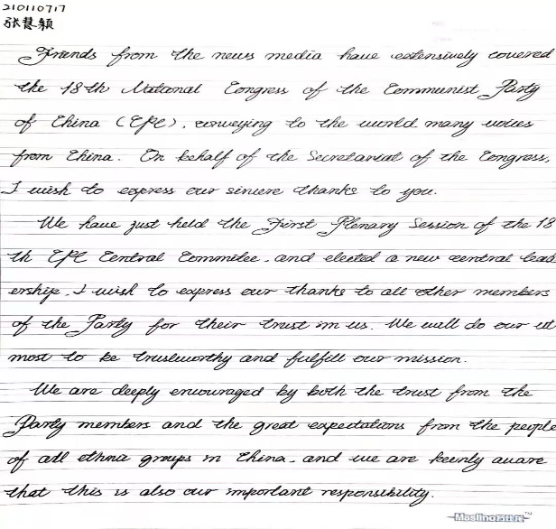
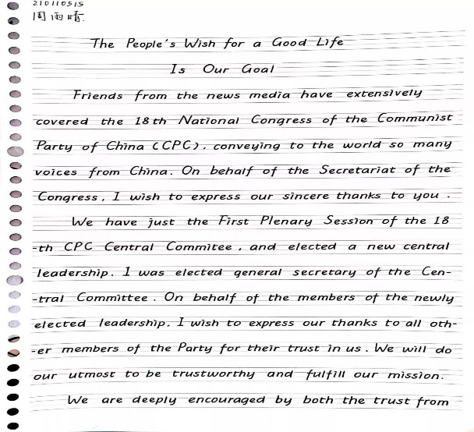
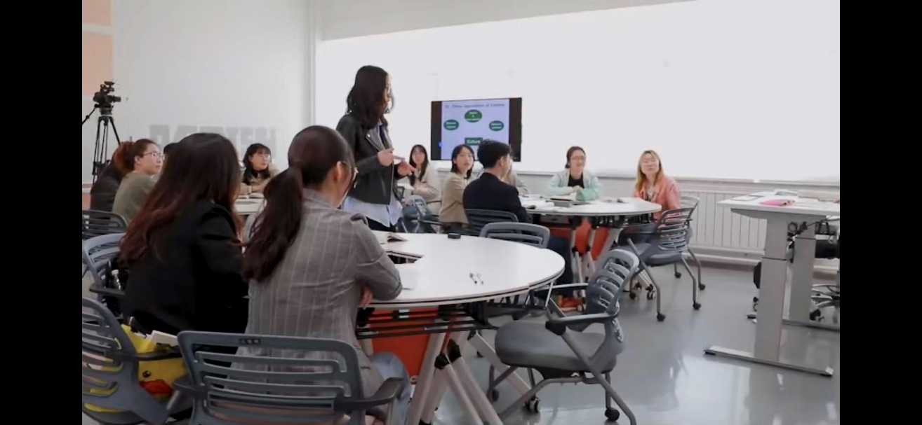
“三进”第二课堂活动
书法比赛
口译比赛
诵读比赛
“政治文献翻译实务”拔尖创新人才实验班
政治文献翻译外宣人才

Slide 20




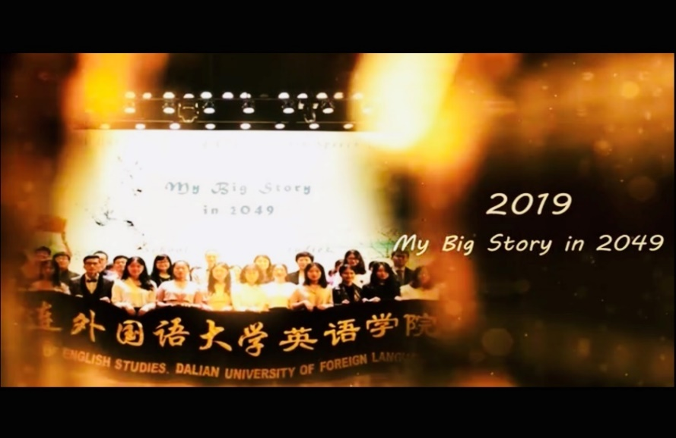

”英语演讲比赛
“振兴杯”英语演讲比赛
2015 We Are What We believe
2016 The Road Less Taken
2017 Telling My China Story to the World
2020 “20”
2018 The Stones
2019 My Big Story in 2049

Slide 21

科研育人
第三届“英华论语”
研究生学术论坛

Slide 22

谢谢！请各位专家批评指正！

